Slide 1
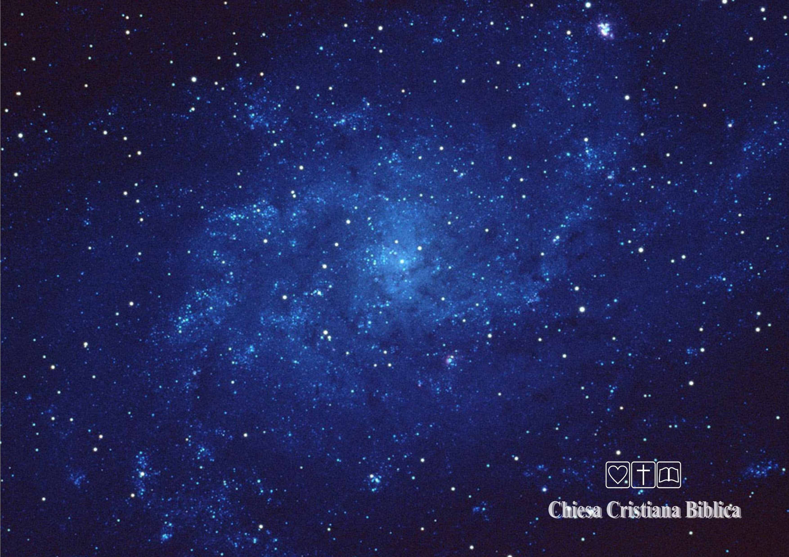
Rinnovami
Rinnovami Signor Gesù,
voglio somigliare a Te
Rinnovami Signor Gesù,
voglio servire solo Te
Perché tutto ciò che c'è
dentro di me
Deve essere cambiato Signor
Perché tutto ciò che c'è
dentro il mio cuore Signor
ha bisogno di Te
fine
Notes:
1

